Slide 1










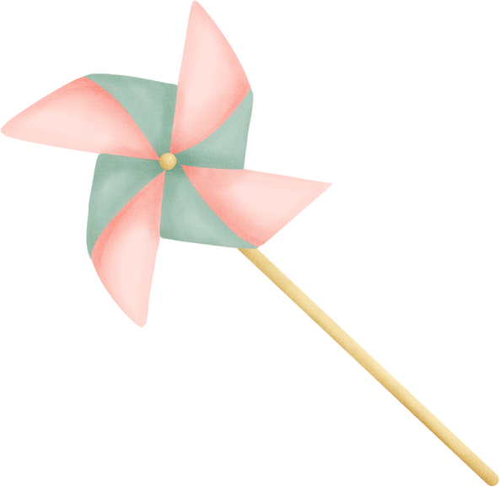

CHÀO MỪNG CÁC EM ĐẾN VỚI BÀI HỌC NGÀY HÔM NAY!

Slide 2


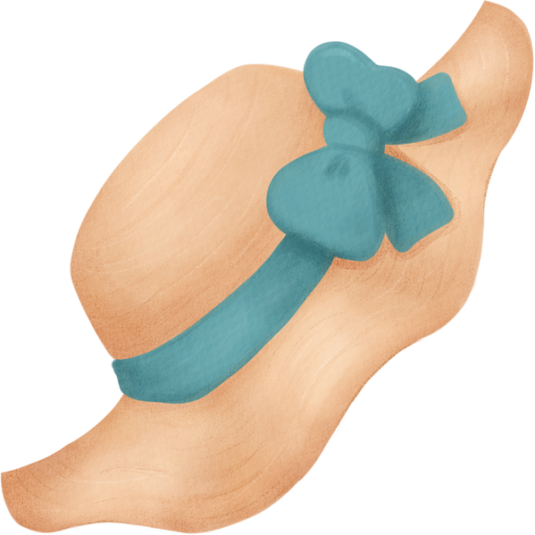
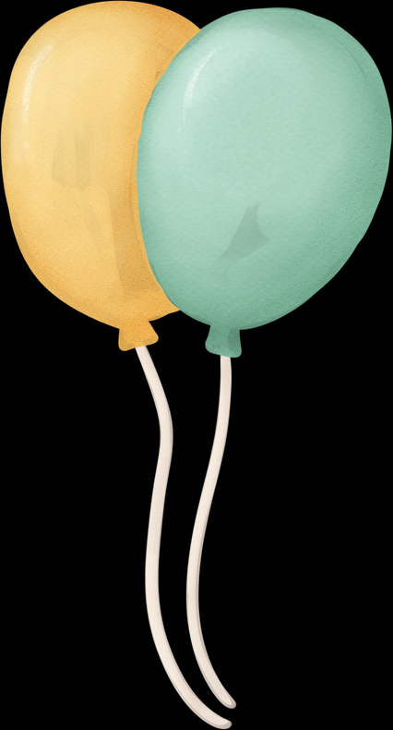




BÀI 22
Luyện kể chuyện
CHIẾC RỄ ĐA TRÒN

Slide 3





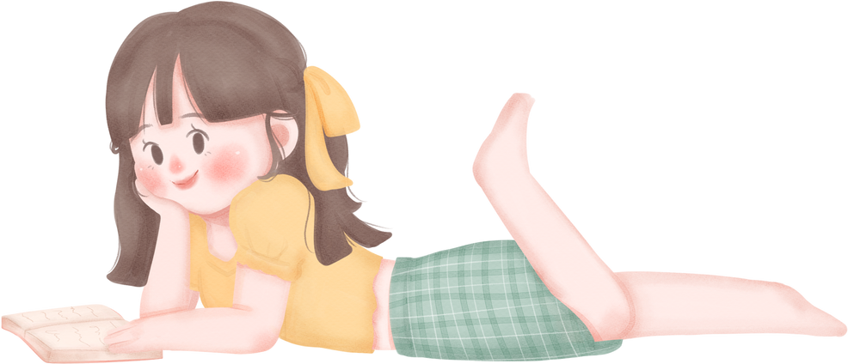


1. Dựa vào tranh, kể lại từng đoạn câu chuyện Chiếc rễ đa tròn
- Quan sát từng bức tranh:

Slide 4
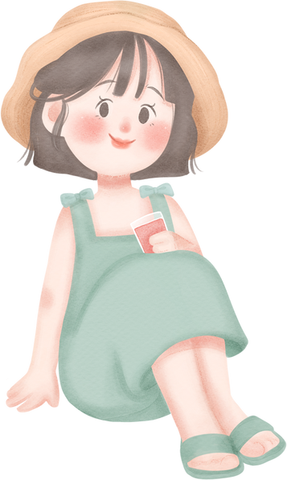

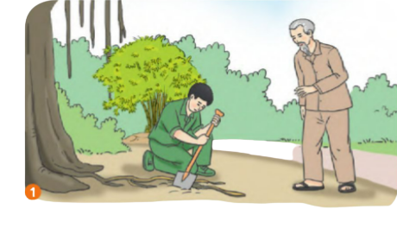

Slide 5
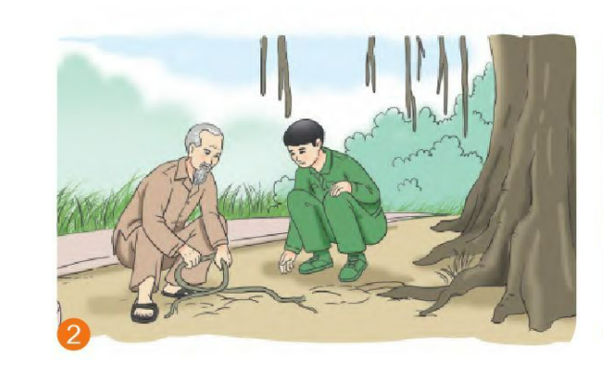
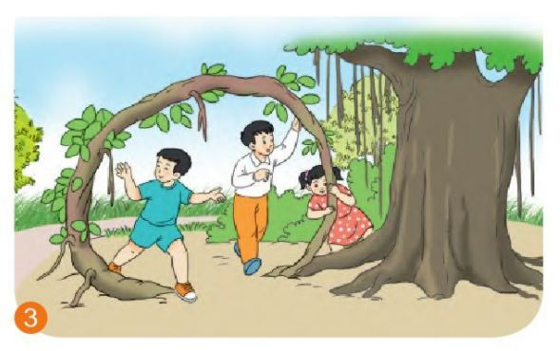

Slide 6
1. Dựa vào tranh, kể lại từng đoạn câu chuyện Chiếc rễ đa tròn
- Em hãy vắn tắt lại nội dung từng bức tranh?

Slide 7
Tranh 1: Chú cần vụ nghe lời Bác, xới đất để vùi chiếc rễ đa.

Slide 8
Tranh 2: Bác Hồ hướng dẫn chú cuộn chiếc rễ thành vòng tròn, đóng hai cái cọc xuống đất, buộc chiếc rễ tựa nó vào hai cái cọc, rồi mới vùi 2 đầu rễ xuống đất.

Slide 9
Tranh 3: Rễ cây bén đất, nhiều năm sau, lớn lên thành cây đa con có vòng lá tròn, thiếu nhi rất thích chui qua chui lại vòng lá ấy.

Slide 10






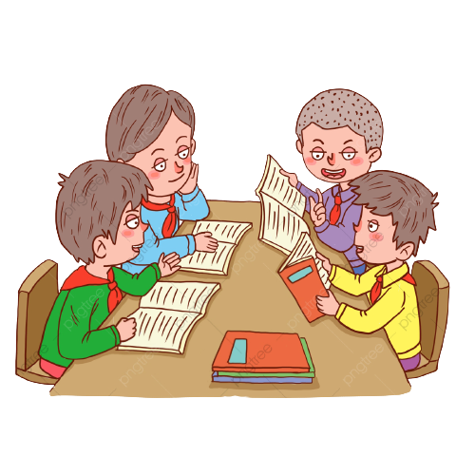

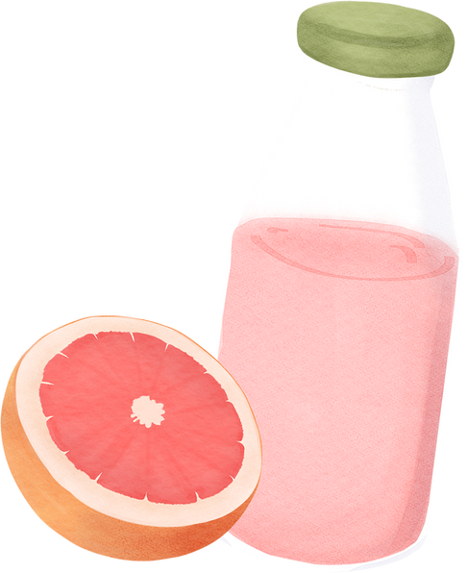
KỂ CHUYỆN THEO NHÓM

Slide 11

KỂ CHUYỆN TRƯỚC LỚP

Slide 12






2. Dựa vào câu chuyện trên, hãy nói 1 – 2 câu:
a
Về tình cảm của Bác Hồ với thiếu nhi
b
Về tình cảm của Bác Hồ đối với mọi vật xung quanh

Slide 13

a. Về tình cảm của Bác Hồ với thiếu nhi
VÍ DỤ:
- Bác Hồ muốn quan tâm đến thiếu nhi
- Bác Hồ làm gì cũng nghĩ đến thiếu nhi.
- Bác Hồ luôn mong muốn làm những điều tốt đẹp nhất cho thiếu nhi.
…

Slide 14
b. Về tình cảm của Bác Hồ đối với mọi vật xung quanh
VÍ DỤ:
- Bác Hồ thương cây cối, thương chiếc rễ đa, muốn trồng cái rễ xuống đất cho nó sống lại.
- Một chiếc rễ đa rơi xuống đất, Bác cũng muôn trồng cho rễ mọc thành cây.
…

Slide 15

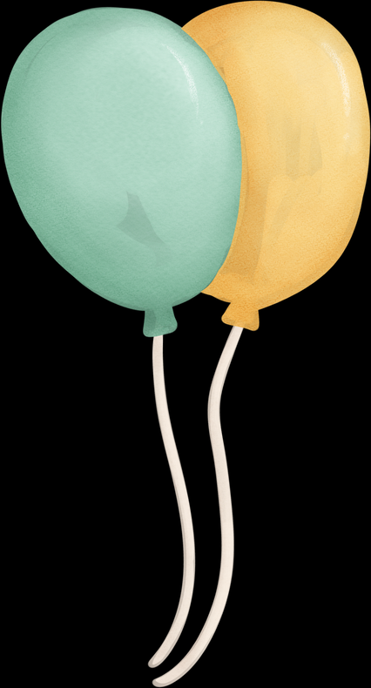

CỦNG CỐ, DẶN DÒ

Slide 16
HẸN GẶP LẠI CÁC EM
TRONG BÀI HỌC SAU!

